Slide 1
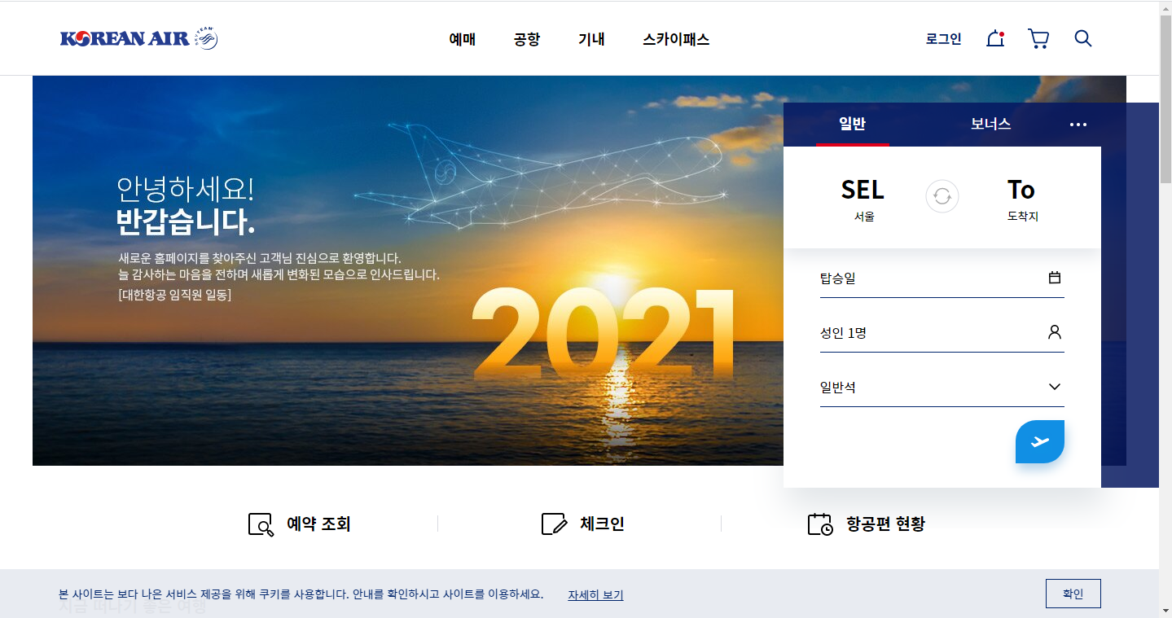
인덱스 페이지
항공API를 이용하여 항공권 예매를 구현할 예정입니다.
User가 예매할 때 데이터를 예매 테이블에 삽입?
모델 : User, 예매, 항공편

Slide 2
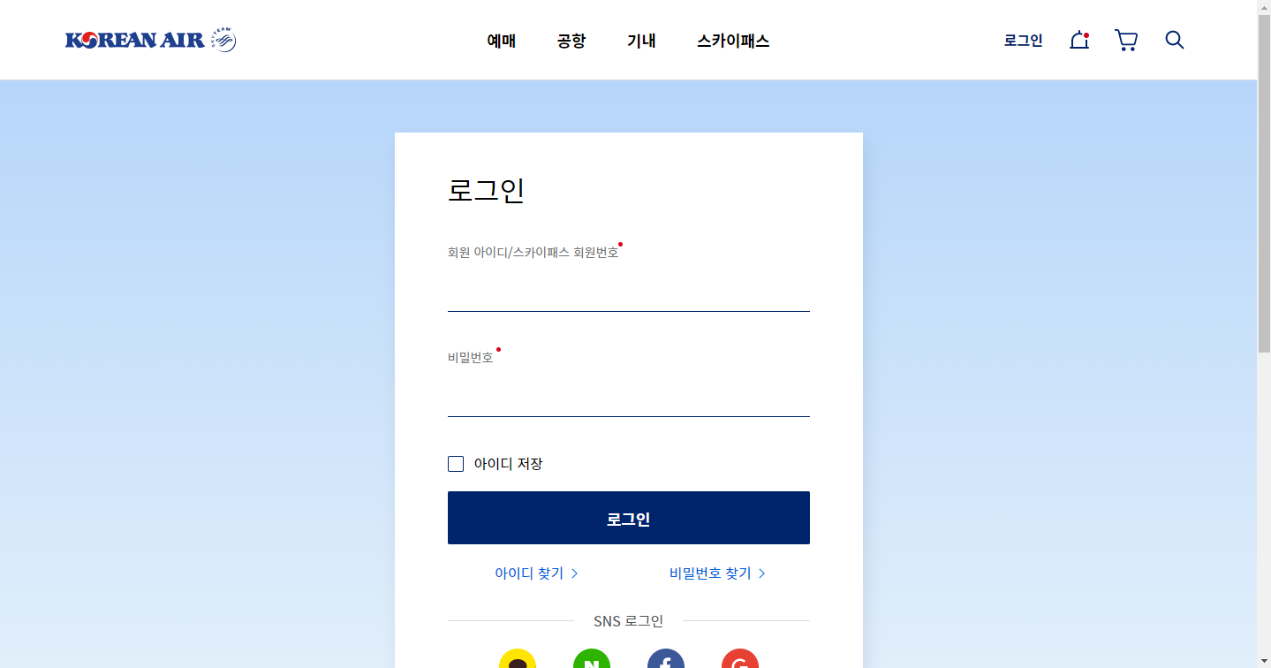
로그인 페이지
SNS 로그인은 구현 안하고 웹사이트 자체의 유저 DB를 이용해 로그인 구현
모델 : User

Slide 3
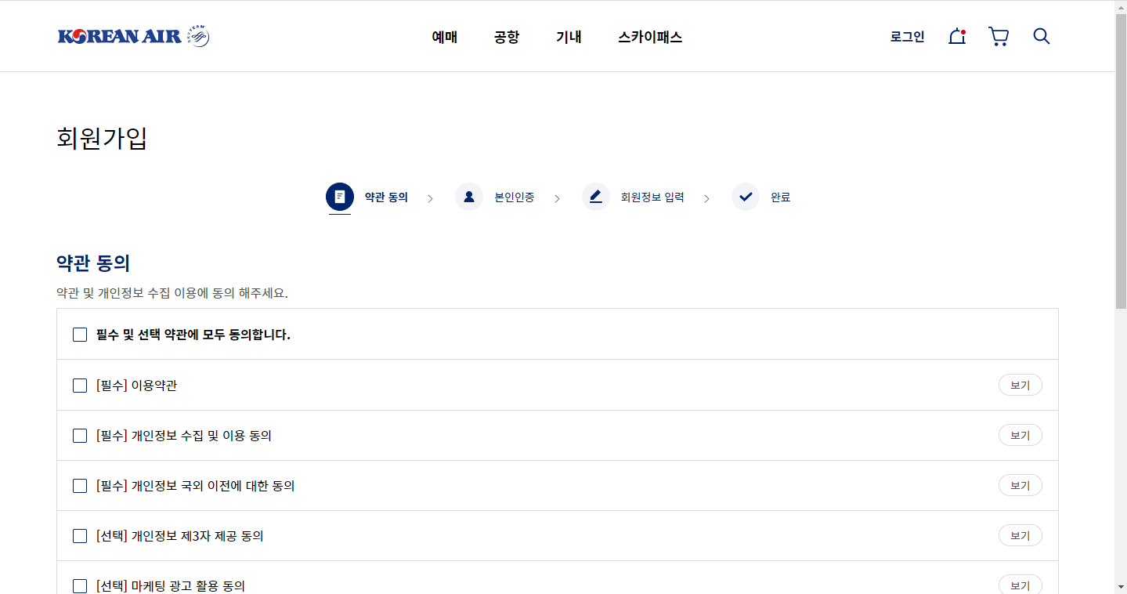
회원가입 페이지
본인 인증은 없이
아이디, 비밀번호, 이메일 같은 간단한 회원정보를 입력하여 회원가입을 구현할 예정
모델 : User

Slide 4
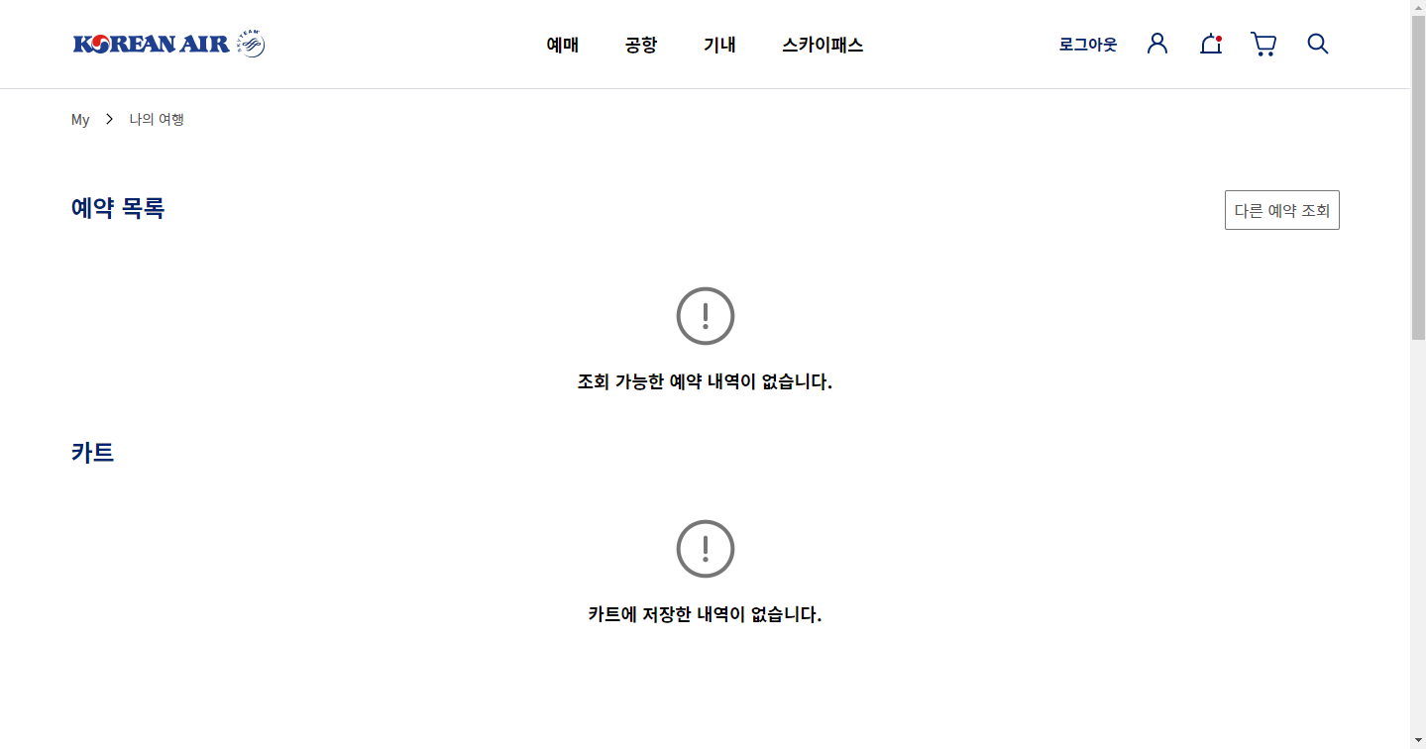
예약목록 페이지
User가 예매(예약)한 항공편 목록을 보여주는 페이지 입니다.
모델 : User, 예매

Slide 5
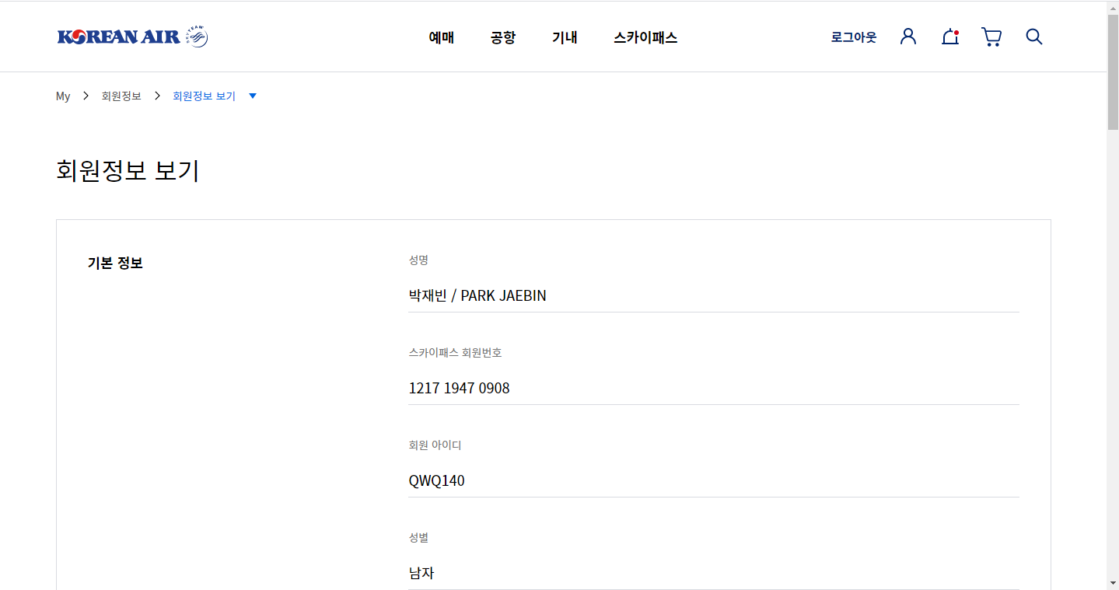
회원정보 보기 페이지
로그인한 User의 회원정보를 보는 페이지입니다.
모델 : User

Slide 6
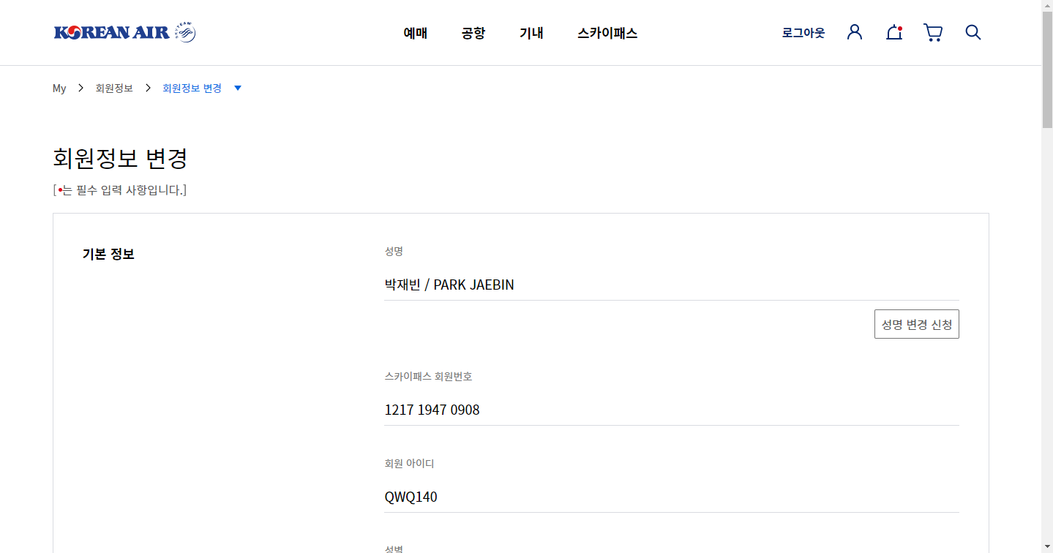
회원정보 변경 페이지
로그인한 User의 회원정보를 변경하는 페이지입니다.
모델 : User

Slide 7
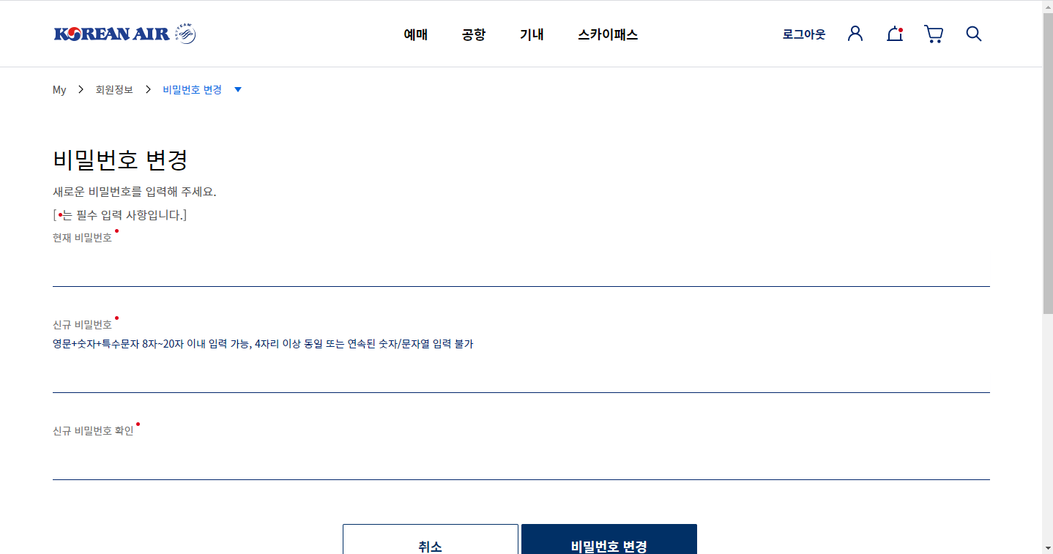
비밀번호 변경 페이지
로그인한 User의 비밀번호를 변경하는 페이지 입니다.
모델 : User

Slide 8
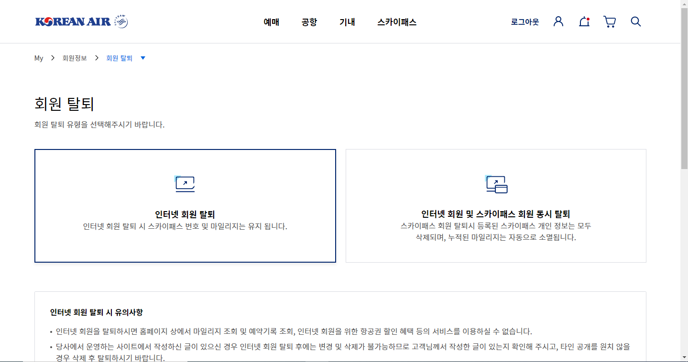
회원 탈퇴 페이지
회원 탈퇴하는 페이지입니다.
모델 : User

Slide 9
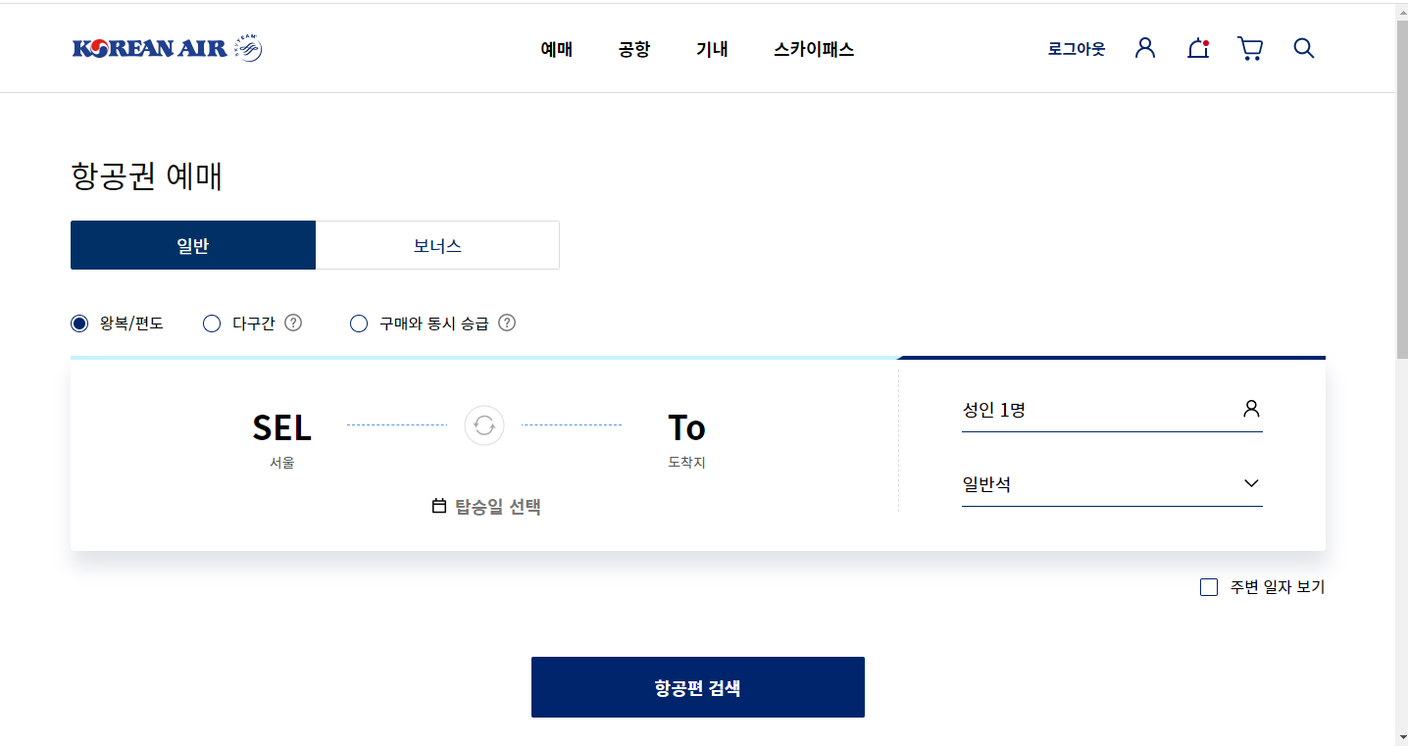
항공권 예매 페이지
항공편을 예매하는 페이지입니다.
모델 : User, 예매, 항공편

Slide 10
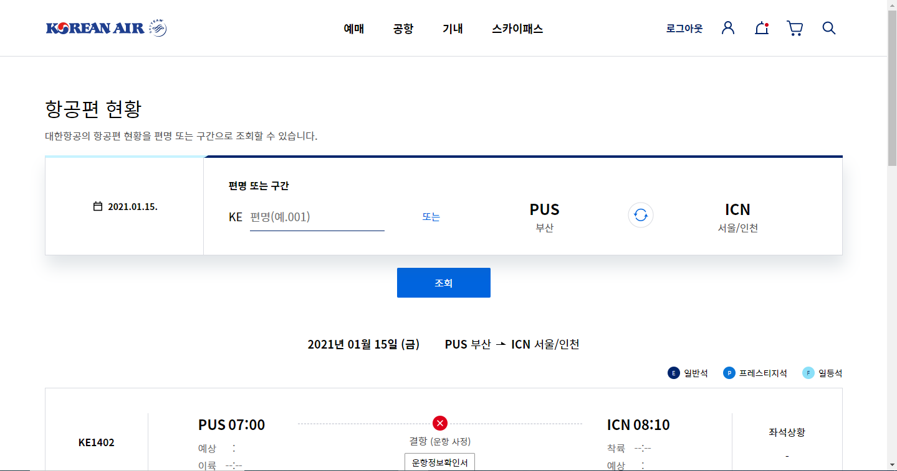
항공편 현황 페이지
항공편 현황을 보는 페이지입니다.
모델 : 항공편

